Slide 1
Polityka zagraniczna II RP

Slide 2
Lata 1918-1926
walka o granice
stosunki z sąsiadami
układ z Francją
układ z Rumunią
wojna celna z Niemcami

Slide 3
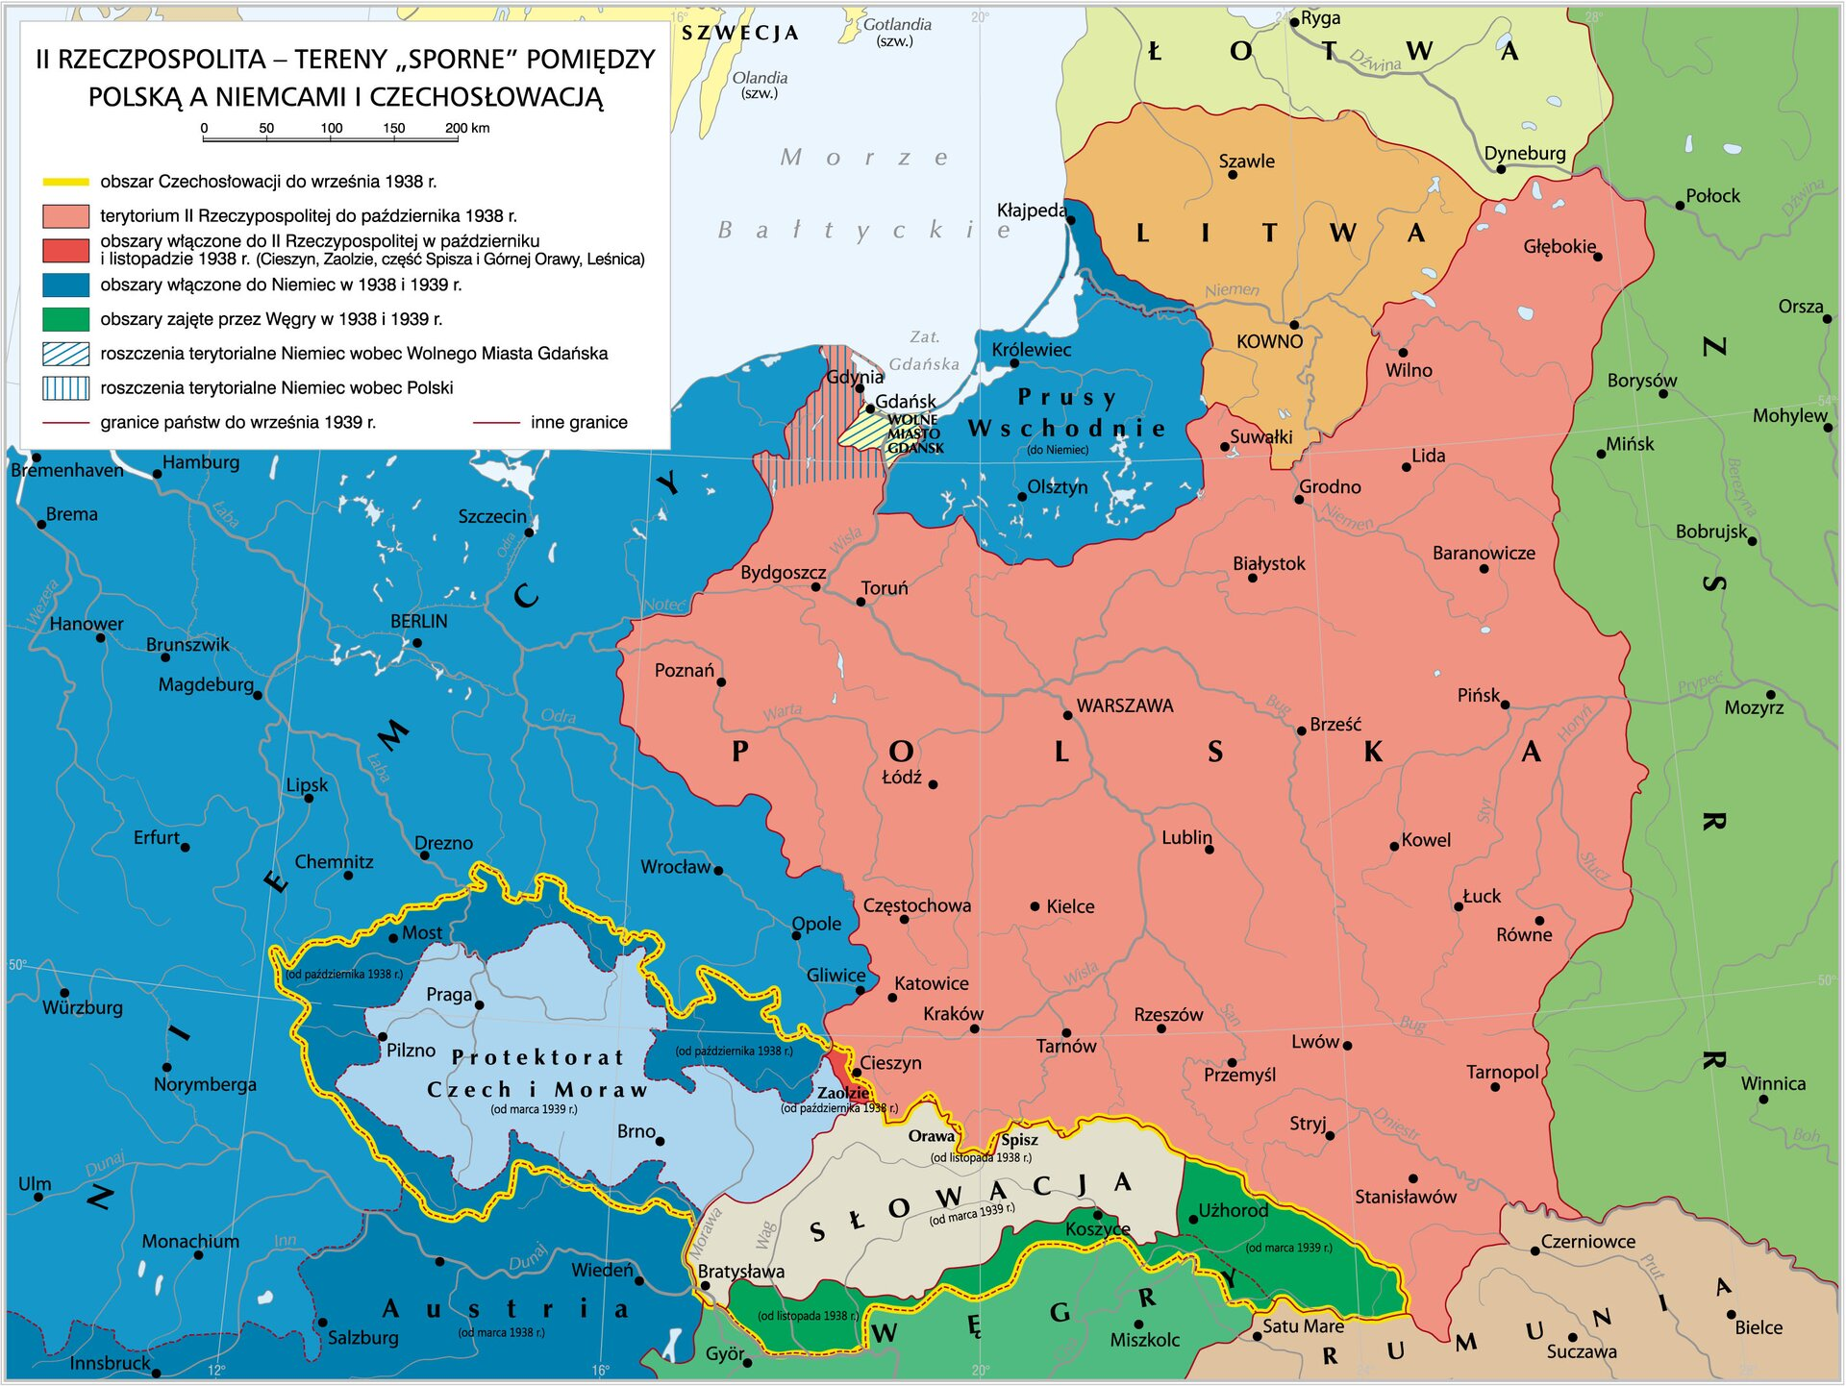
Granice II RP

Slide 4
Lata 1926-1939
teoria dwóch wrogów
polsko- sowiecki pakt o nieagresji – 1932 r.
Deklaracja polsko- niemiecka o niestosowaniu przemocy – 1934 r.
problem Zaolzia

Slide 5
Położenie II RP w 1939 r.
roszczenia III Rzeszy
wypowiedzenie przez III Rzeszę Deklaracji o niestosowaniu przemocy
przemówienie Józefa Becka-
https://www.youtube.com/watch?v=sepbDGP964A
stosunki polsko- brytyjskie
znaczenie paktu Ribbentrop- Mołotow

Slide 6
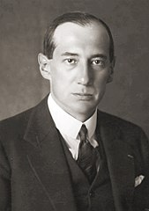
Józef Beck- polski minister spraw zagranicznych

